Slide 1
压测脚本编写-jmeter分享
温磊 2018.10.10

Slide 2
目录
环境配置
Jmeter工具使用

Slide 3
环境配置
安装jdk 1、下载jdk，官网地址： http://www.oracle.com/technetwork/java/javase/downloads/index.html 2、配置Jdk环境变量安装Jmeter
1、下载Jmeter，官网地址： http://jmeter.apache.org/download_jmeter.cgi 2、配置Jmeter环境变量
启动bat为后缀的Jmeter
详细安装可参考：https://jingyan.baidu.com/article/14bd256e7e707cbb6d2612cf.html

Slide 4
jmeter基础元素
1、线程组
2、HTTP请求
3、响应断言
4、参数化配置
5、定时器
6、察看结果数
7、聚合报告

Slide 5
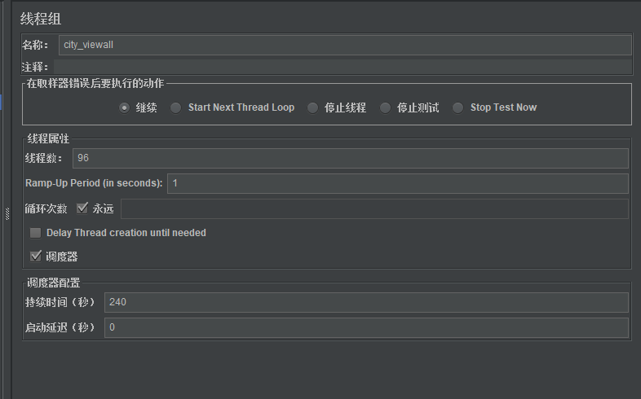
jmeter基础元素- 线程组
1、线程数：一个用户占一个线程， 200个线程就是模拟200个用户 2.、Ramp-Up Period(in seconds)：设置线程需要多长时间全部启动。如果线程数为200 ，准备时长为10 ，那么需要1秒钟启动20个线程。也就是每秒钟启动20个线程 3、循环次数：每个线程发送请求的次数。如果线程数为200 ，循环次数为10 ，那么每个线程发送10次请求。总请求数为200*10=2000 。如果勾选了“永远”，那么所有线程会一直发送请求，直到选择停止运行脚本。

Slide 6
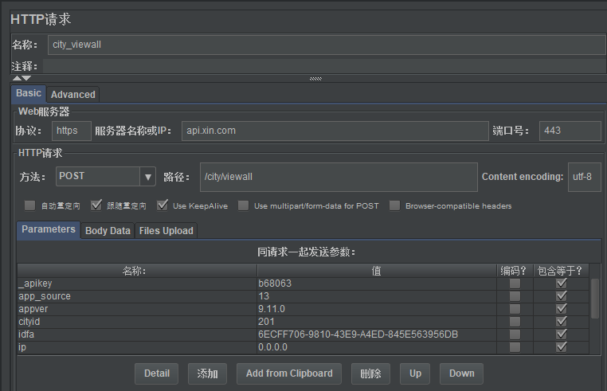
jmeter基础元素- http请求
选择Parameters-点击添加-把文档上参数对应的名称和值一一对应填入
注：填写的参数名称和值需与文档上一致

Slide 7
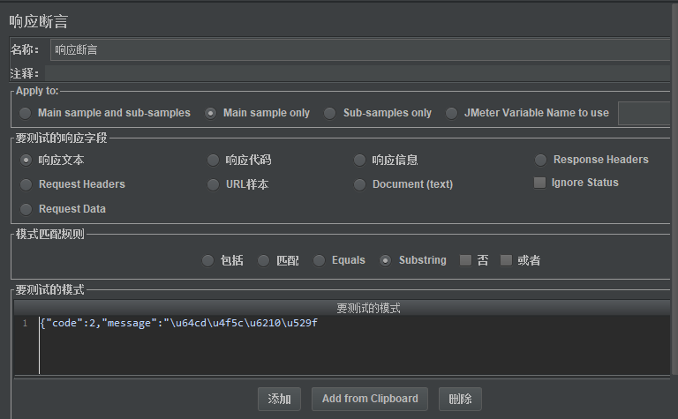
jmeter基础元素- 响应断言
在要测试的模式中填写判断

Slide 8
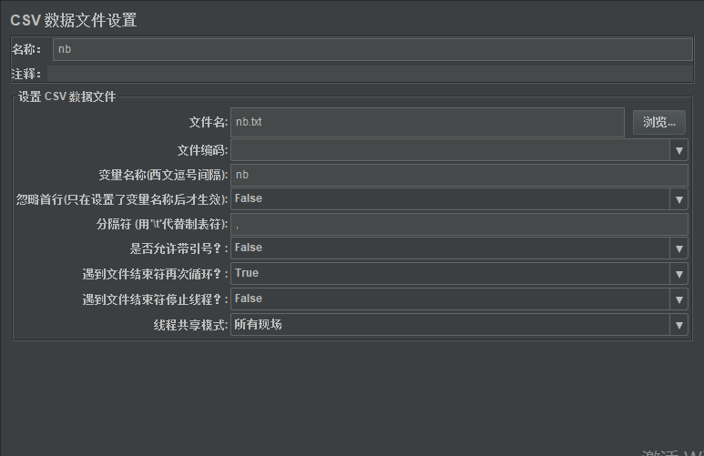
jmeter基础元素- 参数化配置
参数化
数据文件路径
之后就可以使用$(nb)进行参数化了

Slide 9
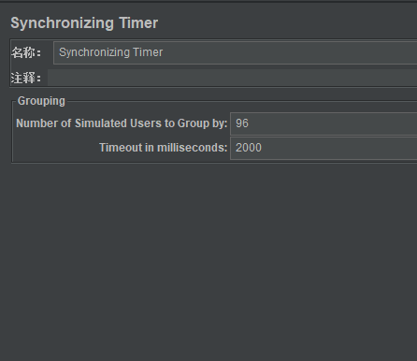
jmeter基础元素- 定时器
同步定时器
模拟用户的数量，即指定
同时释放的线程数数量
超时时间，即超时多少毫秒后同时释放指定的线程数

Slide 10
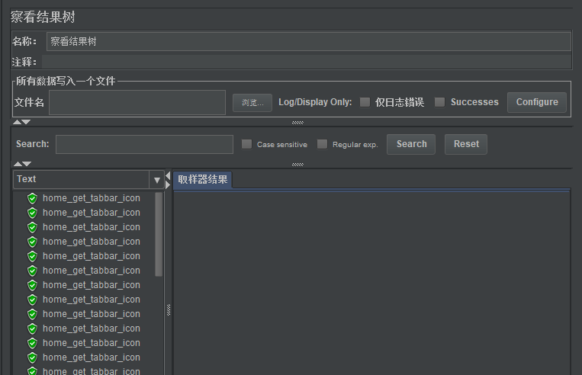
jmeter基础元素- 查看结果树
查看结果绿色为通过，红色为未通过

Slide 11
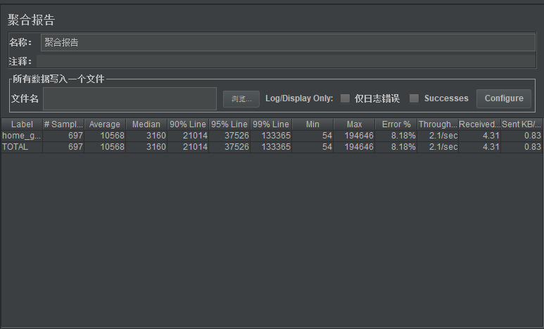
jmeter基础元素- 聚合报告
生成的聚合报告可以

Slide 12
谢谢！

